Slide 1
PLANES ESCOLAR PARA LA GESTIÓN DEL RIESGO
EL COMPONENTE PSICOSOCIAL
Semana de la prevención
Manizales, Octubre. 2016

Slide 2
Propósito del encuentro
Identificar la importancia de abordar el componente psicosocial en los planes escolares para la gestión del riesgo como un elemento fundamental para la reducción del riesgo de desastres.

Slide 3
¿Qué es lo psicosocial?

Slide 4
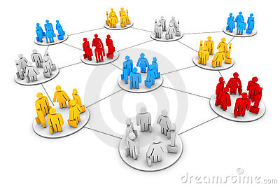
¿Qué es lo psicosocial?

Slide 5
GESTIÓN DEL RIESGO
“Un proceso que tiene como objetivo reducir y controlar los factores de riesgo de desastre en todo momento”
(Narváez, Lavell y Pérez, 2009)

Slide 6
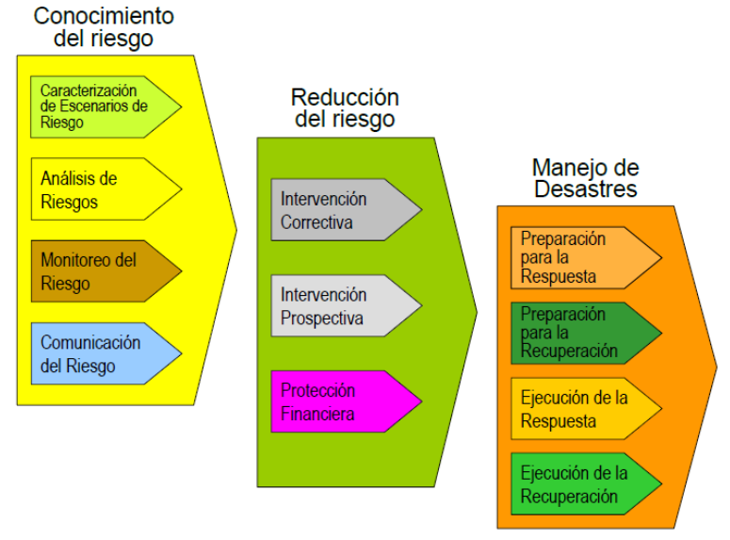
LEY 1523 de 2012

Slide 7
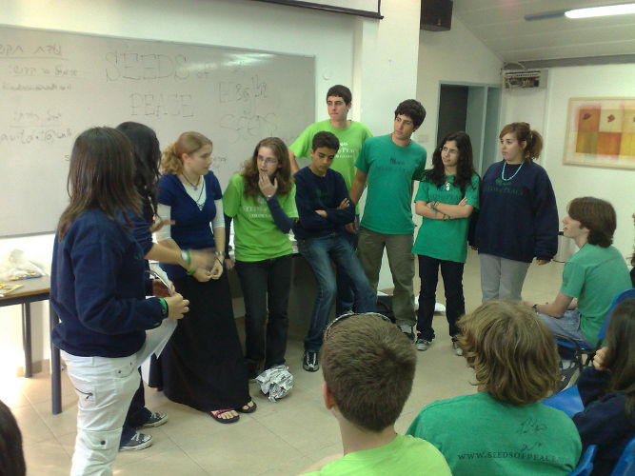
¿Qué es lo psicosocial?
Son todas aquellas variables sociales y psicológicas con características y acciones particulares que construyen y dan fortaleza a las interacciones sociales
ES TODO AQUELLO QUE TIENE SENTIDO EN MOMENTOS DE INTERACCION CON EL OTRO(S)
Creencias
Vida cotidiana
Costumbres
Crear juntos soluciones
Formas colectivas de ver la vida
Experiencias personales y comunitarias

Slide 8
¿Qué es lo psicosocial y su relación con la gestión del riesgo?
Tener en cuenta los diferentes ámbitos de socialización personal, familiar y social, con el fin de [reducir el riesgo] y mitigar el impacto producido por los desastres (OPS)

Slide 9
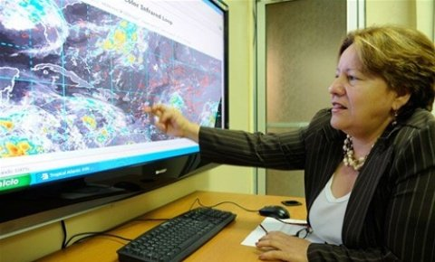
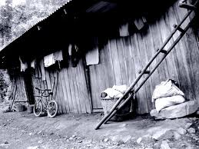
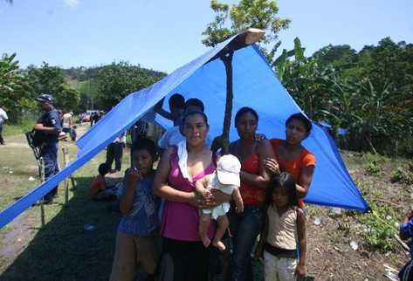
GESTIÓN DEL RIESGO – PROCESOS PSICOSOCIALES
Identificar los riesgos psicosociales y factores psicosociales de protección
Disminuir los riesgos psicosociales y conservar los factores psicosociales protectores
Atención psicosocial y en salud mental en la emergencia o desastre (planeación, respuesta y la recuperación)

Slide 10
Y… ¿Cómo debo realizar la evacuación de este auditorio?

Slide 11
El componente psicosocial en la evacuación
https://www.youtube.com/watch?v=bwBhQGdGhXI
https://www.youtube.com/watch?v=Gnpp8kfOshQ

Slide 12
¿Qué factores psicosociales potenciaron o limitaron los procesos de evacuación?

Slide 13
El componente psicosocial en la evacuación

Slide 14
«UN ELOGIO A LA DIFICULTAD»

Slide 15
Ahora… ¿Cómo abordaría lo psicosocial en el plan escolar para la gestión del riesgo en mi institución educativa?

Slide 16
PLANES ESCOLAR PARA LA GESTIÓN DEL RIESGO
EL COMPONENTE PSICOSOCIAL
Lina Andrea Zambrano Hernández
Docente investigadora
Coordinadora Observatorio Psicosocial para la Gestión del Riesgo de Desastres
Proyección Social Institucional
Universidad de Manizales
lzambrano@umanizales.edu.co
Celular 3104236195
Teléfono fijo 8879680 ext. 1344
GRACIAS!!

